Slide 1

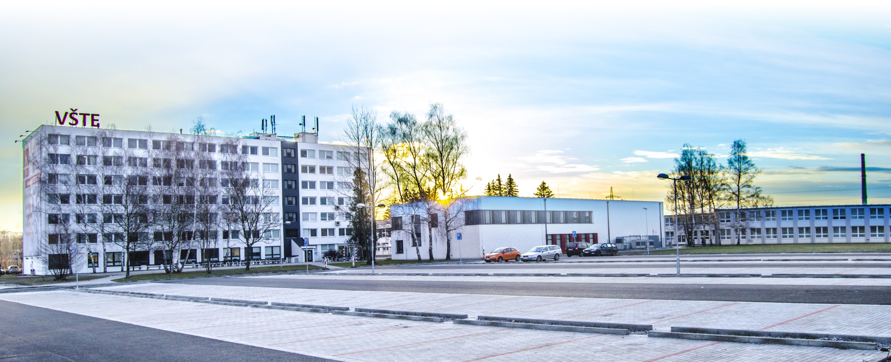
Příprava materiálů k předmětu „Virtuální realita designu strojních konstrukcí“ včetně aktualizace cizojazyčné literatury
8210006/2020
Doc. Ing. Petr Hrubý, CSc. www.VSTECB.cz

Slide 2
ÚVOD
Projekt navazuje na předchozí úspěšně obhájené projekty IGS 2018 Inovace předmětů pružnost a pevnost I. a II. za pomocí matematických a počítačových simulací a IGS 2019 Inovace předmětu Dynamika s využitím matematicko-fyzikálních poznatků.
Jedná se o dlouhodobý záměr na inovaci strojírenských předmětů, které garantuje doc. Hrubý (doplnění aktuální literatury a učebních textů, podpora publikační činnosti v dané oblasti se zapojením multidisciplinárních poznatků).
1 www.VSTECB.cz

Slide 3
METODY A METODIKA
V žádosti byly požadovány prostředky především na nákup odborné literatury (aktualizace literatury pro vznikající navazující studium) a na náklady spojené s tiskem skript.
V souladu se zadáním projektu byly vytvořeny nové studijní materiály, zejména dvoje skripta.
Dále byla nakoupena odborná literatura v anglickém jazyce.
2 www.VSTECB.cz

Slide 4
PLÁNOVANÉ VÝSLEDKY
Dvoje skripta.
Aktualizace cizojazyčné odborné literatury.
1-2 odborné články odeslané do recenzního řízení (časopisy zařazené do databází WoS nebo Scopus).
Podpůrný učební text pro předmět "Virtuální realita designu strojních konstrukcí„.
3 www.VSTECB.cz

Slide 5
DOSAŽENÉ VÝSLEDKY
Vytvořeny dvoje skripta: Dynamika, Kinematika pro obor Strojírenství.
Nakoupena cizojazyčná odborná literatura.
Publikace přijatá do časopisu Communications Scientific Letters of University Žilina, vyjde v čísle 1/2021 (databáze Scopus).
Vytvořená publikace zaslaná do recenzního řízení do časopisu, který je v databázích Scopus a WoS.
Vytvoření učebního textu (pro předmět Virtuální realita designu strojních konstrukcí).
4 www.VSTECB.cz

Slide 6
PLÁNOVANÝ A VYČERPANÝ ROZPOČET
Materiální náklady, včetně drobného majetku:
7 153,00 Kč: odborná cizojazyčná literatura,
(přiděleno 6 936,79 Kč)
Externí služby:
23 900,00 Kč: tisk skript a recenzní posudky na skripta (přiděleno 23 867,45 Kč)
Vzhledem k tomu, že nebyla přidělena celá částka z projektové žádosti, došlo k nákupu menšího množství knih a byl snížen počet výtisků u skript. Dále došlo k mírnému přečerpáni projektu zejména z důvodu kolísání kurzu při nákupu zahraničních knih.
7 www.VSTECB.cz

Slide 7
Děkuji za pozornost
dochruby@mail.vstecb.cz
www.VSTECB.cz

